Slide 1
ФОРМИРОВАНИЕ НИТРИДНЫХ ГЕТЕРОСТРУКТУР МЕТОДАМИ МОЛЕКУЛЯРНО- ПУЧКОВОЙ ЭПИТАКСИИ
Аспирант 1 курса
Калинников М.А.

Slide 2
План выступления
Введение
Структура и основные свойства нитридов
Подложки для нитридов
Эпитаксиальные методы получения нитридов
Особенности плазменной активации азота
Поверхностные процессы при эпитаксии
Рост нитридов в разных стехиометрических условиях
Импульсные методы роста
Заключение

Slide 3
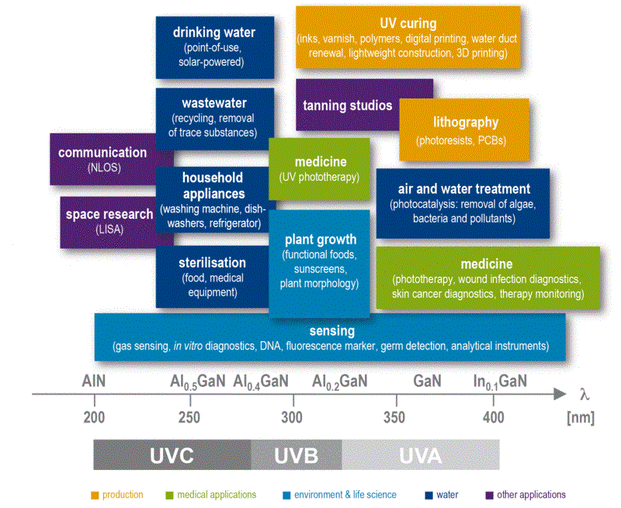
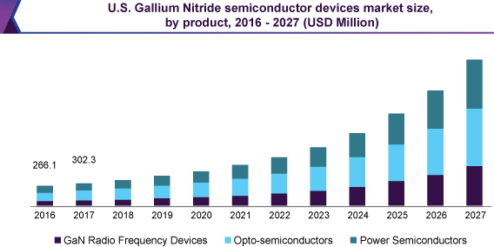
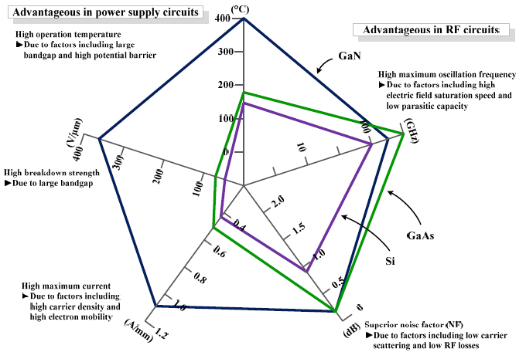
Введение
Нитриды металлов III группы (AlN, GaN и InN) являются ключевыми материалами для электроники и оптоэлектроники.
http://techon.nikkeibp.co.jp/.

Slide 4
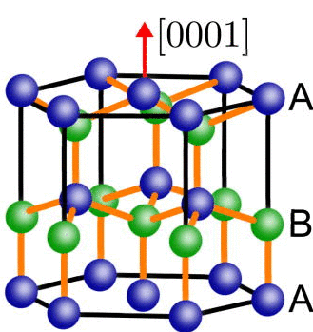
Структура и основные свойства нитридов металлов III группы
 | AlN | GaN | InN
Ширина запрещенной зоны E_{g} (300К), эВ | 6.2 | 3.39 | ~0.7
dEg/dT, эВ/К |  | -6.10⁻⁴ | -1.8.10⁻⁴
Постоянные решетки, Å | a=3.112 c=4.982 | a=3.189 c=5.185 | a=3.548 c=5.760
Коэффициент температурного расширения, 1/К | Da/a=4.2*10⁻⁶ Dc/c=5.3*10⁻⁶ | Da/a=5.59*10⁻⁶ Dc/c=3.17*10⁻⁶ | Da/a=4*10⁻⁶ Dc/c=3*10⁻⁶
Теплопроводность, Вт/см.К | 2.0 | 1.3 | ~0.8
Показатель преломления | n(3 эВ)=2.15 | n(1эВ)=2.33 | n~3
Спонтанная поляризация, Кл/м² | -0.081 | -0.029 | -0.032
Пьезоэлектрические коэффициенты, Кл/м² | е₃₃=1.46 е₃₁=-0.60 | е₃₃=0.73 е₃₁=-0.49 | е₃₃=0.97 е₃₁=-0.57
Структурный тип Вюрцит
S.P. Fu Semicond.Sci.&Tech. (2006)

Slide 5
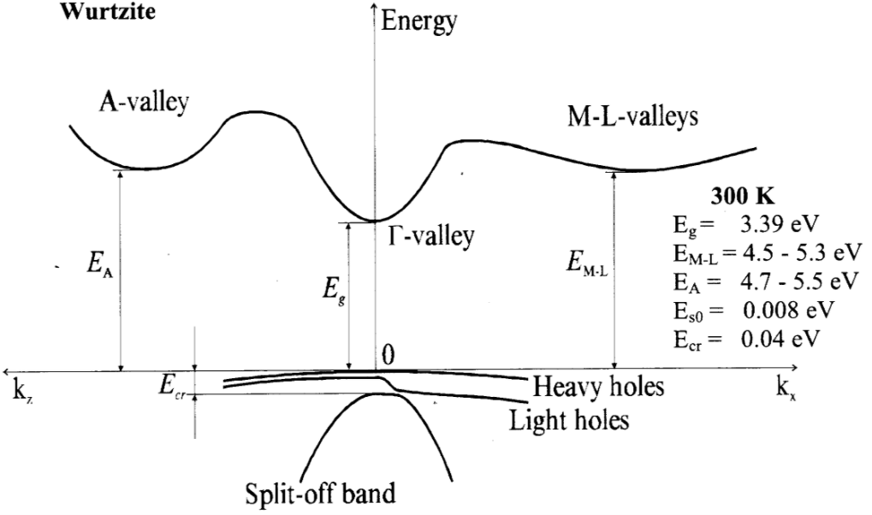
Зонная структура нитридов
GaN
Зонная структура для InN и AlN такая же, за исключением численных значений расщеплений и ширины запрещенной зоны.

Slide 6
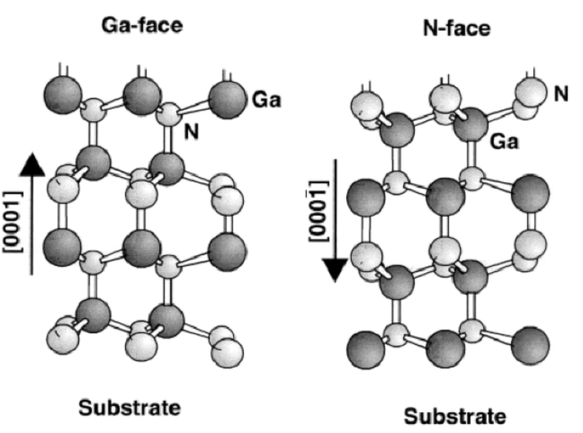
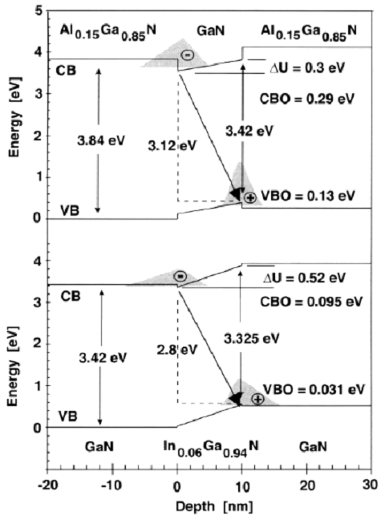
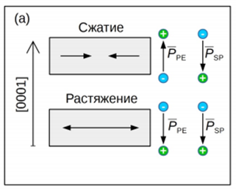
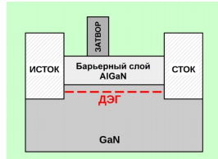
Поляризационные эффекты в нитридах

Slide 7
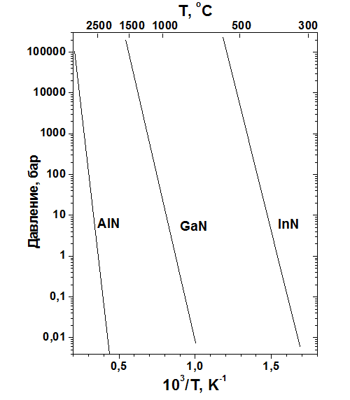
Наиболее используемые подложки для нитридов
Материал | Al₂O₃ | Si(111) | 6H-SiC
Пост. решетки, Å | a=4.758 Å a/√3 =2.747 Å | a=5.53 Å a/√2=3.84 Å | a=3.08 Å
Δd/d, % | 12% | 23% | 2%
Теплопроводность, Вт см⁻¹К⁻¹ | 1.3 | 1.56 | 4.9
Равновесное давление азота над AlN, GaN и InN
I. Grzegory et al., J. Phys. Chem. Sol. 1995, V. 56, No 3-4, pp. 639-647

Slide 8
Основные методы методы получения нитридов
Эпитаксия
Газофазная
Молекулярно-пучковая
Плазменно -активированная
HVPE
MOCVD
Аммиачная
Метод | Достоинства | Недостатки
Газофазная эпитаксия | высокая скорость роста, высокое качество эпитаксиальных слоев | Зависимость скорости роста от температуры подложки, невозможно непосредственно контролировать процесс роста, автолегирование
Молекулярно-пучковая | контроль ростового процесса, возможность роста при пониженных температурах, резкие гетерограницы | Низкие скорости роста, требуется высокий вакуум

Slide 9
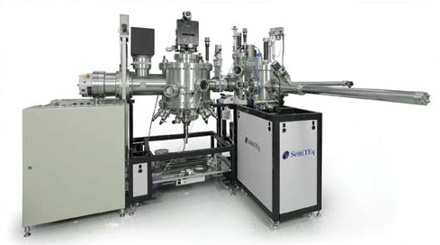
Молекулярно-пучковая эпитаксия нитридов
Молекулярно-лучевая эпитаксия основана на доставке к нагретой подложке исходных элементов в виде молекулярных (или атомарных) пучков в условиях высокого вакуума.
5
6
17
8
4
7
3
9
2
1
16
15
14
13
12
11
10
1-турбо-молек. насос
2,10,18-шибер
3-электронная пушка
4-верхняя криопанель
5-ростовой манипулятор
6-узел нагрева образца
7-подложка
8-масс–спектрометр
9-флуоресцентный экран
11-окна интерферометра, ФП
и пирометра
12-инжектор аммиака
13-эффузионные ячейки
14-нижняя криопанель
15-камера роста
16-форнасос
17-магниторазрадный насос
Установка молекулярно–пучковой эпитаксии

Slide 10
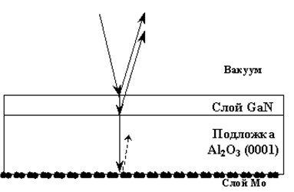
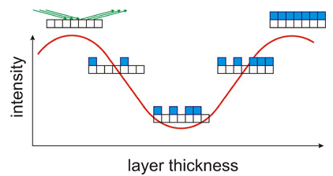
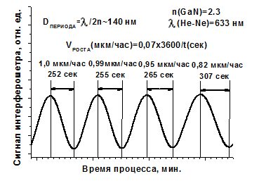
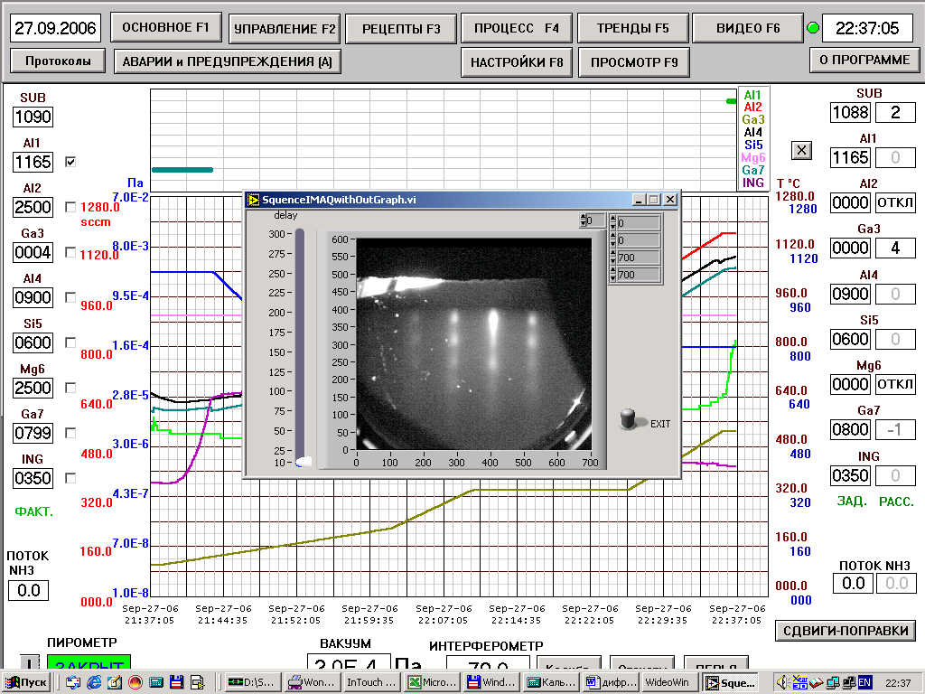
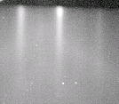
In situ методы контроля качества пленок в МПЭ
Дифракция электронов ОДБЭ (RHEED):
3D РОСТ 2D РОСТ

Slide 11
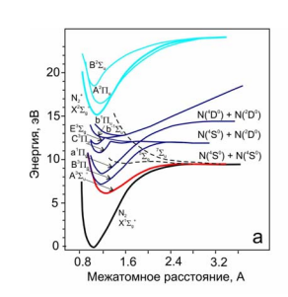
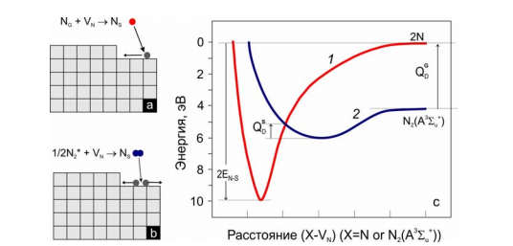
Особенности плазменной активации азота
Схемы, иллюстрирующие прямое встраивание атома азота (а) и
возбужденной молекулы (b) в растущий слой. (c) Потенциальные энергии
взаимодействия активных частиц азота (1- атом азота и 2- молекула азота в
метастабильном электронно-возбужденном с поверхностью соединений III-N.
Диаграмма потенциальной энергии молекулы азота

Slide 12
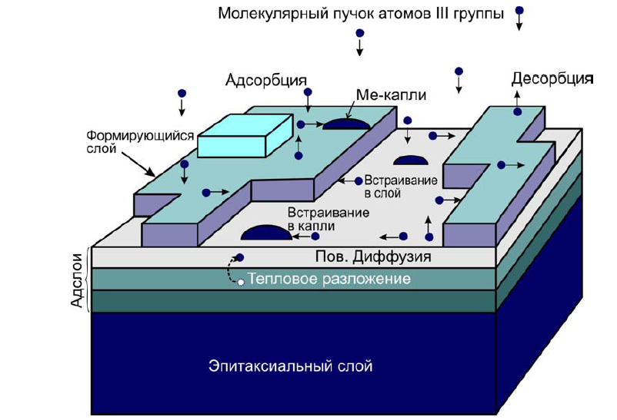
Поверхностные процессы при ПА МПЭ нитридов в Me обогащенных условиях
Жмерик В.Н. Молекулярно-пучковая эпитаксия с плазменной активацией оптоэлектронных гетероструктур на основе широкозонных соединений (AlGaIn)N. дисс.. док. физ.мат. наук.:01.04.10.2012

Slide 13
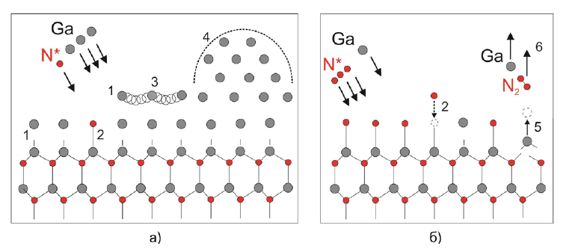
Рост бинарных нитридов в Me b N обогащенных условиях в ПА МПЭ.
Иллюстрация кинетических процессов в металл-полярных слоях GaN, выращиваемых в Ga- (а) и N*- (б) обогащенных условиях роста.
Базовые процессы, наблюдаемые при эпитаксии: 1 – адсорбция (химическая и физическая),
2 – встраивание в кристаллическую решетку, 3 – поверхностная миграция атомов металла,
4 – накопление кластеров металла,
5 – термическое разложение слоев,
6 – десорбция атомов металла и молекулярного азота.
НЕЧАЕВ Д.В. ПЛАЗМЕННО-АКТИВИРОВАННАЯ МОЛЕКУЛЯРНО-ПУЧКОВАЯ ЭПИТАКСИЯ ГЕТЕРОСТРУКТУР (Al,Ga)N/c-Al2O3 ДЛЯ ОПТОЭЛЕКТРОННЫХ ПРИБОРОВ СРЕДНЕГО УЛЬТРАФИОЛЕТОВОГО ДИАПАЗОНА (λ<300 нм) . дисс.. канд. физ.мат. наук.:01.04.10. 2020

Slide 14
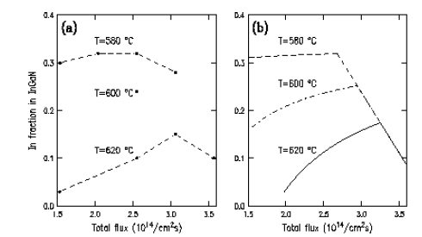


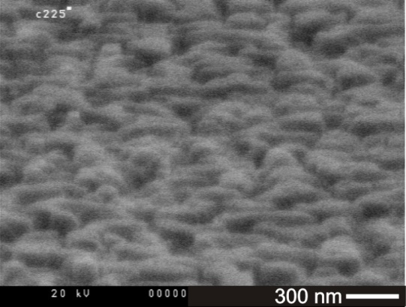
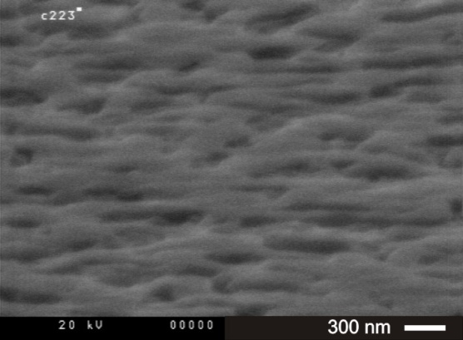

Рост тройных твердых растворов.
InGaN
Энергии связи
GaN: 8,92 эВ
InN: 7,72 эВ.
Коэффициент встраивания:
Температурные зависимости встраивания In при росте слоев
InGaN при In/(In+Ga)=0,33.
Максимальное содержание (x)In
при росте в Me-Rich условиях:
Fme <FN
Fme>FN
Максимальное содержание (x)In
при росте в N-Rich условиях
с учетом десорбции In:

Slide 15
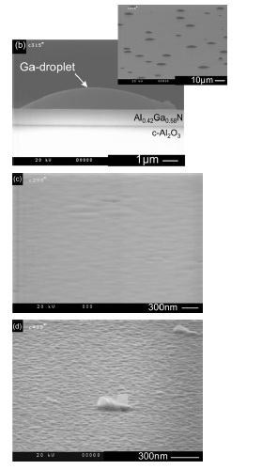


Рост тройных твердых растворов.
AlGaN
Fme>>FN
Энергии связи
GaN: 8,92 эВ
AlN:11,52 эВ.
Встраивание Ga:
Fme>FN
Содержание Al в слоях AlGaN
при росте в металл(Ga)-обогащенных
условиях определяется:
Fme<FN

Slide 16
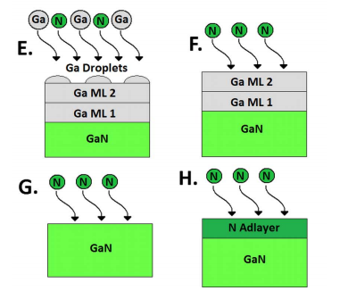
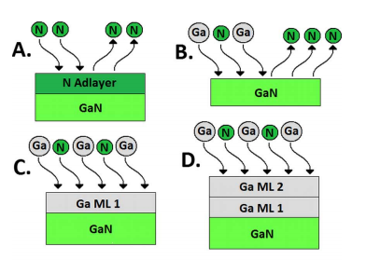
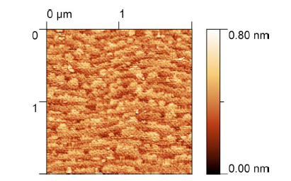
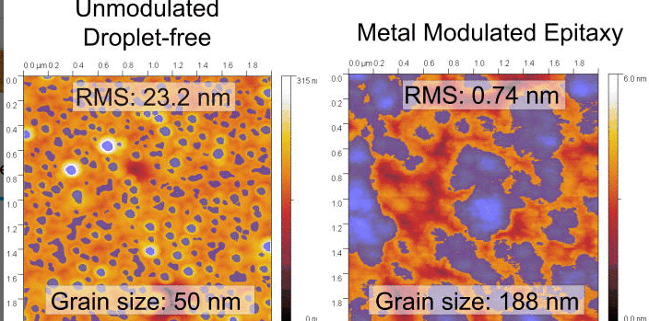
Импульсные методы роста.
Металло-модулированная эпитаксия.
Shawn D. Burnham et al., Journal of Applied Physics 104, 024902 (2008)

Slide 17
Заключение
Нитриды металлов третьей группы обладают рядом уникальных свойств, позволяющих создавать оптоэлектронные приборы ультрафиолетового и видимого диапазонов, а также мощные и малошумящие полевые СВЧ транзисторы.
Отсутствие дешевых подложек из нитридов металлов третьей группы приводит к необходимости выращивать данные материалы на подложках, рассогласованных по параметрам кристаллической решетки и коэффициентам термического расширения.
Особенности встраивания азота и атомов III группы, их десорбции, образование металлических кластеров сильно зависят от стехиометрических условий роста.
Импульсные методы роста позволяют получать атомарно-гладкие слои со свободной от микрокапель поверхностью.

